Slide 1
第五章 数据库完整性

Slide 2
数据库的完整性
数据库的完整性是指数据的正确性和相容性。
分类
  实体完整性
  参照完整性
  用户自定义完整性
Notes:
例如：学生的学号必须存在而且唯一；
性别只能是“男”或“女”；
学生选修的课程必须是学校开设的课程。
数据中相容性指的是表示同一事实的两个数据应相同，否则就不相容或者满足某一约束关系的一组数据不应该发生互斥，否则就不相容。比如：同一个人不能有两个性别。
数据的完整性和安全性是两个不同概念。
数据的完整性，是指防止数据库中存在不符合语义的数据，也就是防止数据库中存在不正确的数据。
所防范的对象是：不合语义的、不正确的数据。
数据的安全性，是指保护数据库防止恶意的破坏和非法的存取，所防范的对象是：非法用户和非法操作。

Slide 3
一、实体完整性定义
  主码值必须唯一，主码的各个属性不能为空。
  在CREATE TABLE中用PRIMARY KEY定义。
  对于多个属性构成的主码，只能在表级定义。
［例2］将SC表中的Sno，Cno属性组定义为码。
CREATE TABLE SC
( Sno CHAR(9) NOT NULL，
Cno CHAR(4) NOT NULL，
Grade SMALLINT，
PRIMARY KEY (Sno，Cno)
);

Slide 4
二、参照完整性定义
关系模型的参照完整性
在CREATE TABLE中用FOREIGN KEY定义外码
用REFERENCES指明这些外码参照哪些表的主码。
［例4］ 定义SC中的参照完整性
CREATE TABLE SC
( Sno CHAR(9) NOT NULL，
Cno CHAR(4) NOT NULL，
Grade SMALLINT，
PRIMARY KEY (Sno， Cno)，
FOREIGN KEY (Sno) REFERENCES Student(Sno)，
FOREIGN KEY (Cno) REFERENCES Course(Cno)
);

Slide 5
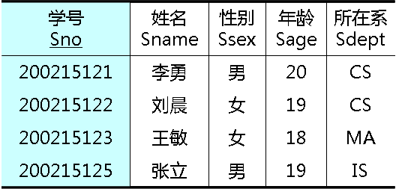
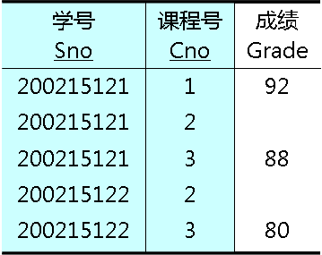
参照完整性检查和违约处理
可能破坏参照完整性的情况及违约处理
被参照表 （例如Student） | 参照表 （例如SC） | 违约处理
可能破坏参照完整性 | 插入元组 | 拒绝
可能破坏参照完整性 | 修改外码值 | 拒绝
删除元组 | 可能破坏参照完整性 | 拒绝/级连删除/设置为空值
修改主码值 | 可能破坏参照完整性 | 拒绝/级连修改/设置为空值

Slide 6
三、用户定义的完整性
用户定义的完整性
针对某一具体应用的数据必须满足的语义要求。
在CREATE TABLE中定义属性时，可以定义属性或元组上的约束条件，包括：
  列值非空（NOT NULL）
  列值唯一（UNIQUE）
  检查列值是否满足一个布尔表达式（CHECK）,格式如下：
  CHECK(布尔表达式)
Notes:
用户自定义约束条件
用户自定义的约束条件检查和违约处理
实体完整性是对主码的要求，参照完整性是对外码的要求，对于其他属性来讲，还可以用户定义约束

Slide 7
例：建立学生表Student，它由学号Sno、姓名Sname、性别Ssex、年龄Sage、所在系Sdept五个属性构成。其中学号是主码，姓名取值也唯一，院系不得为空。
CREATE TABLE Student
( Sno CHAR(9) PRIMARY KEY,
Sname CHAR(20) UNIQUE,
Ssex CHAR(2),
Sage SMALLINT,
Sdept CHAR(20) NOT NULL
)；

Slide 8
用CHECK短语指定列值应该满足的条件
［例7］ Student表的Ssex只允许取“男”或“女”。
CREATE TABLE Student
( Sno CHAR(9) PRIMARY KEY,
Sname CHAR(8) NOT NULL,
Ssex CHAR(2) ,
Sage SMALLINT,
Sdept CHAR(20)
);
CHECK ( Ssex IN ('男', '女') ),
Notes:
Check ：用于控制字段的值范围。
check(逻辑表达式)
在往表中插入元组或修改属性的值时，RDBMS会检查属性或元组上的约束条件是否被满足，如果不满足则操作被拒绝执行。

Slide 9
用CHECK短语指定列值应该满足的条件
定义属性值的约束条件
  如：SC表中的grade属性的值在0到100之间：
  CHECK ( grade between 0 and 100 )
定义元组上的约束条件，即元组级的限制。
表示不同属性之间的取值的相互约束条件。
如：Student表中，如果是计算机系的学生，那么姓名不能为空。
CHECK ( dept<>‘计算机系’ OR sname is not null )
Notes:
CREATE TABLE [dbo].[sc1](
[sno] [char](8) NOT NULL,
[cno] [char](4) NOT NULL,
[grade] [int] NULL,
CONSTRAINT chk_Person CHECK (grade>0 AND sno is not null)
)
GO

Slide 10
本章的主要内容
  5.1 实体完整性
  5.2 参照完整性
  5.3 用户定义的完整性
  5.4 触发器
  5.5 小结
定义触发器
激活触发器

Slide 11
触发器
触发器（Trigger）
用户定义在关系表上的一类由事件驱动的特殊过程，一旦定义，任何用户对表的增加、修改和删除工作均由服务器自动激活相应的触发器，在DBMS核心层进行集中的完整性控制。
触发器类似于约束，但是比约束更加灵活，可以进行更为复杂的检查和操作，具有更精细和更强大的数据控制能力。
图书表（书号，书名，作者，出版社，出版时间，库存）
借书表（书号，读者号，借阅时间）
Notes:
员工调整部门了，那么除了要在员工表中修改记录外，还要在变动表中增加一条记录

Slide 12
一、定义触发器
定义触发器的语法说明
CREATE TRIGGER <触发器名>
{ BEFORE | AFTER } <触发事件> ON <表名>
FOR EACH { ROW | STATEMENT }
[ WHEN <触发条件>]
<触发动作体>
  触发器的创建者：表的拥有者，即表的创建者。
  触发器名：同一模式下是唯一的。
  表名：触发器的目标表
  触发事件：INSERT、DELETE、UPDATE，也可以是这些操作的组合。
  触发条件：只有触发条件为真时，才执行动作体。
Notes:
一个触发器只能作用于一个表
EACH ROW 行级触发器
Each Statement ：语句级触发器，执行一条语句，触发动作只发生一次。如果是行级，那么一条语句可能会触发多次。
SQLSERVER只有语句级的触发器

Slide 13
deleted 表和 inserted 表——临时表
用于存放对表中数据行的修改信息，在触发器执行时自动创建的，当触发器工作完成，被删除。
Deleted 表用于存储 DELETE 和 UPDATE 语句
所影响的行的副本。
Inserted 表用于存储 INSERT 和 UPDATE 语句
所影响的行的副本。
插入操作（Insert）
Inserted表有数据，Deleted表无数据。
删除操作（Delete）
Inserted表无数据，Deleted表有数据。
更新操作（Update）
Inserted表存有新数据，Deleted表存有旧数据。
Notes:
SQL Server为每个触发器都创建了两个专用表﹕Inserted表和Deleted
这两张是逻辑表也是虚表。有系统在内存中创建者两张表，不会存储在数据库中。而且两张表的都是只读的，只能读取数据而不能修改数据。这两张表的结构总是与被改触发器应用的表的结构相同。当触发器完成工作后，这两张表就会被删除。Inserted表的数据是插入或是修改后的数据，而deleted表的数据是更新前的或是删除的数据。
触发器可以使用了两种特殊的表：deleted 表和 inserted 表。
在执行 DELETE 或 UPDATE 语句时，行从触发器表中删除，并传输到 deleted 表中。
在一个插入或更新事务处理中，新建行被同时添加到 inserted 表和触发器表中。Inserted 表中的行是触发器表中新行的副本。
Deleted 表和触发器表通常没有相同的行。
deleted 和 inserted 是逻辑（概念）表。这些表在结构上类似于定义触发器的表（也就是在其中尝试用户操作的表）；这些表用于保存用户操作可能更改的行的旧值或新值。例如，若要检索 deleted 表中的所有值，请使用：
SELECT *
FROM deleted
deleted 和 inserted 是逻辑（概念）表。这些表在结构上类似于定义触发器的表（也就是在其中尝试用户操作的表）；这些表用于保存用户操作可能更改的行的旧值或新值。例如，若要检索 deleted 表中的所有值，请使用：
SELECT *
FROM deleted
SQL2000以上的版本中，只有在触发器执行中才有，单独执行是不存在的，触发器中有inserted,deleted
对于insert触发器: 有inserted
对于update触发器: 有inserted,deleted
对于delete触发器: 有deleted
更新操作可以认为是执行了两个操作，先把那一行记录delete掉，然后再insert，这样update操作实际上就对deleted表和inserted表的操作，所以不会有updated表了。

Slide 14
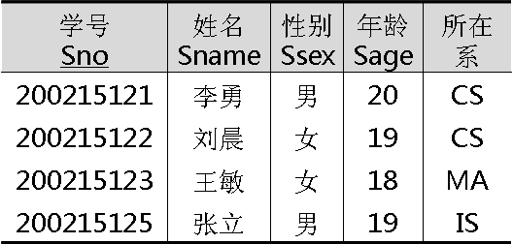
定义触发器
有计算机系学生信息表CS_Student，创建触发器，要求在stuent中插入Sdept=“CS”的元组时自动写入CS_Student中。
CREATE TRIGGER InsertStudentTrigger
AFTER insert ON student
FOR EACH STATEMENT
AS BEGIN
Insert into CS_Student
Select * from inserted where sdept=‘CS’
END
inserted
学号 Sno | 姓名 Sname | 性别 Ssex | 年龄 Sage | 所在系 Sdept
200215124 | 杨洋 | 男 | 21 | CS
200215124 杨洋 男 21 CS

Slide 15
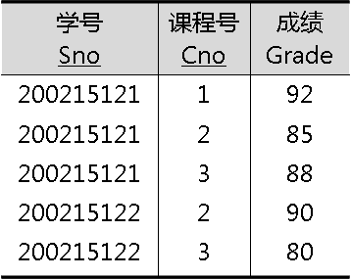
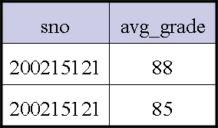
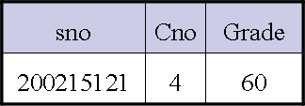
定义触发器
例：建一个avg_sc(Sno, avg_grade)表；
为SC表建一个触发器，当为sc表插入记录时，自动修改avg_sc表中的值。
2
sno | Cno | Grade
200215123 | 1 | 77

Slide 16
定义触发器
CREATE TRIGGER set_avg_trg
AFTER INSERT ON SC FOR EACH ROW
AS BEGIN
UPDATE avg_sc
SET avg_grade=
(SELECT AVG(Grade) FROM SC
WHERE SC.Sno = avg_sc.Sno)
WHERE Sno in ( SELECT Sno FROM inserted );
INSERT INTO avg_sc (Sno, avg_grade)
SELECT Sno, Grade FROM inserted
WHERE Sno not in (SELECT Sno FROM avg_sc)
END;
2
sno | Cno | Grade
200215123 | 1 | 77

Slide 17
定义触发器
avg_sc(Sno, avg_grade)表；
为sc表插入、删除、修改记录时
自动修改avg_sc表中的值。
CREATE TRIGGER set_avg_trg
AFTER INSERT OR UPDATE ON SC FOR EACH ROW
AS BEGIN
UPDATE avg_sc
SET avg_grade = ( SELECT AVG(Grade) FROM SC
WHERE SC.Sno = avg_sc.Sno )
WHERE Sno in ( SELECT Sno FROM inserted );
INSERT INTO avg_sc (Sno, avg_grade)
SELECT Sno, AVG(Grade) FROM SC
WHERE Sno in (SELECT Sno FROM inserted) AND
Sno not in (SELECT Sno FROM avg_sc)
GROUP BY Sno;
END;

Slide 18
定义触发器
CREATE TRIGGER sc_delete_trg
AFTER DELETE ON SC FOR EACH ROW
AS BEGIN
UPDATE avg_sc
SET avg_grade = ( SELECT AVG(Grade) FROM SC
WHERE SC.Sno=avg_sc.sno )
WHERE sno in ( SELECT Sno FROM deleted );
DELETE FROM avg_sc
WHERE Sno in ( SELECT Sno FROM deleted
WHERE NOT EXISTS
( SELECT * FROM SC
WHERE SC.Sno=deleted.Sno))
END;

Slide 19
SQL SERVER创建触发器
CREATE TRIGGER 触发器名
ON 数据表名或视图名
AFTER | FOR| Instead of INSERT 或 DELETE 或 UPDATE
AS
BEGIN
--这里是要运行的SQL语句
END
GO
CREATE TRIGGER <触发器名>
{ BEFORE | AFTER }<触发事件> ON <表名>
FOR EACH { ROW | STATEMENT }
[ WHEN <触发事件>]
<触发动作体>
Notes:
l CREATE TRIGGER
触发器名：这一句声明SQL语句是用来建立一个触发器。其中触发器名在所在的数据库里必须是唯一的。由于触发器是建立中数据表或视图中的，
所以有很多人都以为只要是在不同的数据表中，触发器的名称就可以相同，
其实触发器的全名（Server.Database.Owner.TriggerName）是必须唯一的，这与触发器在哪个数据表或视图无关。
ON 数据表名或视图名：这是指定触发器所在的数据表或视图，但是请注意，只有
Instead Of触发器才能建立在视图上。并且，有设置为With Check Option的视图也不允许建立Instead Of触发器。
for ,after是在操作以后触发的动作，instead of ,before,都是在操作之前触发的一系列的动作
主要是区别是一前一后，可根据实际情况来用
l AFTER INSERT或 DELETE UPDATE：这是指定触发器的类型，是After Insert触发器，还是After Delete触发器，或者是After Update触发器。其中
After可以用For来代取，它们的意思都是一样的，代表只有在数据表的操作都已正确完成后才会激活的触发器。
INSERT、 DELETE和UPDATE至少要指定一个，当然也可以指定多个，若指定多个时，必须用逗号来分开。其顺序可以任意摆放。
每一个表上只能创建一个 INSTEAD OF 触发器，但可以创建多个 AFTER 触发器。
l
With
Encryption
：
With
Encryption
是用来加密触发器的，放在“On 数据表名或视图名”的后面，
“For”的前面。如果使用了这句话，该触发器将会被加密，任何人都看不到触发器的内容了。
sql server 没有行级触发器

Slide 20
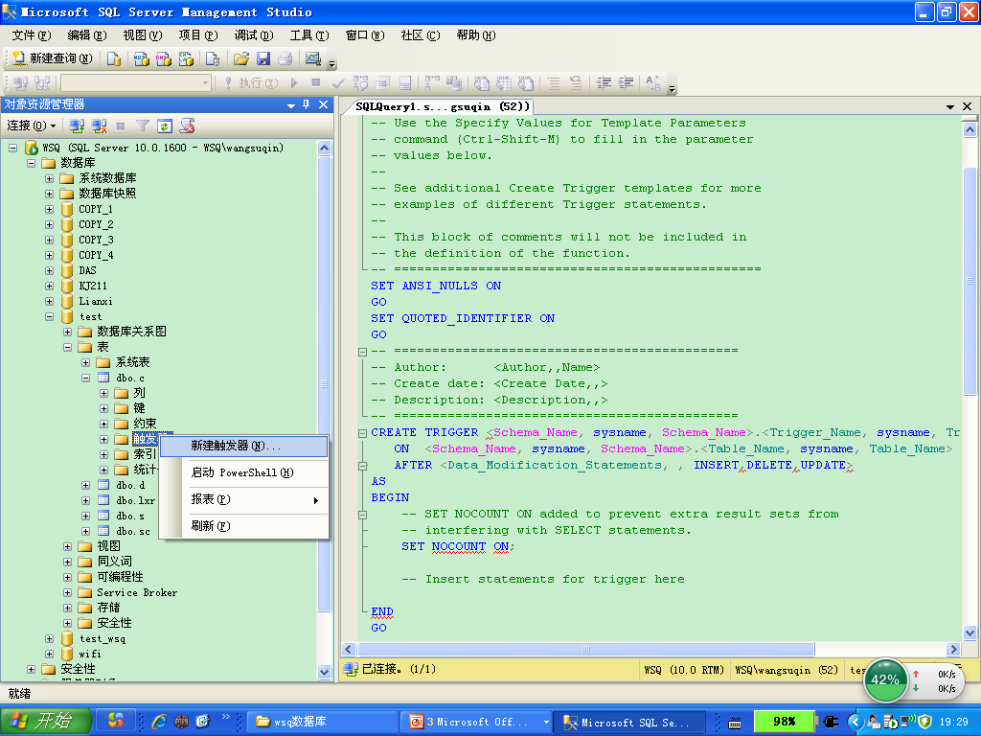
SQL SERVER创建触发器
选中要创建触发器的表，单击右键，选择“新建触发器”。
输入触发器代码
单击“！执行”按钮，检查代码的正确性。

Slide 21
定义触发器
在student表中增加一个字段avggrade
当sc表中进行增删改操作时都要重新计算平均成绩，写入student表的avggrade字段。
CREATE TRIGGER updateAvgGrade ON test.dbo.sc
AFTER INSERT,DELETE,UPDATE
AS BEGIN
UPDATE test.dbo.student set avergrade=
(select avg(grade) from sc where
sc.sno in (select sno from inserted ) or
sc.sno in (select sno from deleted ))
where sno in (select sno from inserted ) or
sno in (select sno from deleted );
END

Slide 22
二、激活触发器
一个数据表上可以定义多个触发器。
比如多个BEFORE触发器，多个AFTER触发器。
同一个表上的多个触发器激活时遵循如下的执行顺序
  执行该表上的BEFORE触发器
  激活触发器的SQL语句
  执行该表上的AFTER触发器
  对于同一个表上的多个BEFORE（或AFTER）触发器而言，遵循“谁先创建谁先执行”的原则。
  有些RDBMS是按照触发器的字母排序顺序执行触发器的。

Slide 23
本章的主要内容
  5.1 实体完整性
  5.2 参照完整性
  5.3 用户定义的完整性
  5.4 触发器
  5.5 小结

Slide 24
小结
数据库的完整性是为了保证数据库中存储的数据是正确的。
RDBMS完整性实现的机制
  完整性约束定义机制
  完整性检查机制
  违背完整性约束条件时RDBMS应采取的动作
实体完整性
参照完整性
用户定义的完整性
触发器

Slide 25
作业
P164
  6

